Slide 1
Игра Лабиринт
Тема №23

Slide 2
В тази лекция
Игра Лабиринт
  Генериране на лабиринт
  Навигация из лабиринт
  Декориране и оформяне

Slide 3
Игра Лабиринт

Slide 4
Основна цел
Цел
  Създаване на заготовка на игра
  Програмно създаден лабиринт
  Навигация из лабиринта
Не е цел
  Създаване на пълна игра
  Поддържане на потребителски профили
  Защита и сигурност

Slide 5
Повече за играта
Сцена
  Лабиринт от стаи с преходи между тях
  Всеки път лабиринтът е случаен
  Стаите също са със случайни размери и положение
  Стените да са с декорация
  Във всяка стая има диамант
Движение
  Играе се от първо лице
  Движението е с клавиатура
  Събират се диамантите от стаите

Slide 6
Идея за реализация
Реализация
  Ще се преборим с редица дребни препятствия
  Създаването ще е на стъпки
Стъпки
  Стъпка 1: генериране на лабиринта
  Стъпка 2: движение из лабиринта
  Стъпка 3: украсяване на лабиринта

Slide 7
Генериране на лабиринт

Slide 8
Разграничаване
Какво е лабиринт
  Две структури, които на български са все лабиринт
  В други езици се ползват различни термини, например в английския има labyrinth и maze
  Общото е, че има криволичещ път
  Разликата е, че лабиринт (labyrinth) има един-единствен път, който е с много завои, докато лабиринт (maze) има разклонения, глухи зони, а често и няколко пътя

Slide 9
Алгоритъм
Изисквания
  Ще имаме разклонения и глухи участъци
  Цялостната форма ще е правоъгълна
  Координатите и размерите ще са целочислени
Алгоритми за генериране на лабиринт
  Има много алгоритми
  Създават лабиринти с различни свойства
  Повече информация на Maze Algorithms, секции „Maze Creation Algorithms“ и „Perfect Maze Creation Algorithms“

Slide 10
Избран алгоритъм
  Ще ползваме „Рекурсивно разделяне“
  Концептуално различен от останалите – в празна зона изгражда стени вместо в плътна зона да проправя път
Алгоритъм
  Започваме с правоъгълна зона
  Делим я на две зони с хоризонтална или вертикална стена
  В стената слагаме отвор на произволно място
  С всяка от двете зони повтаряме същото, докато не стигнем до прекалено малки зони

Slide 11
Илюстрация на алгоритъма
  Разделяме на „произволно“ място
  Правим отвор на „произволно“ място

Slide 12
Повтаряме
  Докато се получат прекалено малки зони, които не е възможно да разделим повече
Избор на „произволно“ място
  Ако зоната е по-висока, делим я с хоризонтална стена
  Ако зоната е по-широка, делим я с вертикална стена
  В рамките на стена, правим отвора на произволно място, стига да съответства на „коридор“

Slide 13
Реализация
  Функция labyrinth с параметри границите на зона
  Помощни променливи dx и dy за размерите на зоната, като m е по-големият размер, а n е по-малкият
  Ако в най-просторната си част зоната е достигнала размер 1, тя е прекалено малка за рекурсивно делене
  Изчисляваме ново m, което е мястото на срязването на зоната (оставяме дупка от 1 от двата края)
  А новото n е мястото на отвора (с размер 1) в стената
function labyrinth(x1,x2,y1,y2)
{
var dx = x2-x1, dy = y2-y1;
var m = Math.max(dx,dy), n = Math.min(dx,dy);
if (m<=1) return;
m = Math.round(random(1,m-1)); // делене на зоната
n = Math.round(random(0,n-1)); // делене на стената
...
}

Slide 14
Рекурсия
  Ако зоната е по-широка отколкото висока, слагаме две вертикални стени (има дупка от n до n+1), иначе слагаме две хоризонтални
  Рекурсивно обработваме двете новополучени зони
  Функцията Wall създава стена-паралелепипед
function labyrinth(x1,x2,y1,y2)
{ ...
if (dx>=dy)
{
wall.push( Wall(x1+m,y1,0,n) );
wall.push( Wall(x1+m,y1+n+1,0,dy-n-1) );
labyrinth(x1,x1+m,y1,y2);
labyrinth(x1+m,x2,y1,y2);
} else {
wall.push( Wall(x1,y1+m,n,0) );
wall.push( Wall(x1+n+1,y1+m,dx-n-1,0) );
labyrinth(x1,x2,y1,y1+m);
labyrinth(x1,x2,y1+m,y2);
}
}

Slide 15
Вертикален разрез Хоризонтален разрез
y₂
y₂
y₁+n+1
y₁+n
y₁+m
y₁
y₁
x₁
x₁+m
x₂
x₁
x₂
x₁+n
x₁+n+1

Slide 16
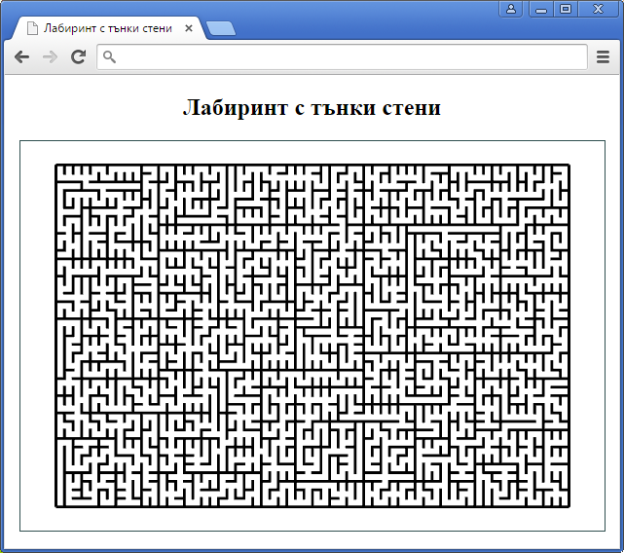
Тест
Файлове

Slide 17
Добавяне на стаи
Изискване към стаите
  Да са с различни размери
  Да са с различна ориентация
Решение
  Променяме условието за изход от рекурсията
  При m≤1 получаваме „стаи“ с размер 1х1
  При по-голяма граница ще получим по-големи стаи
function labyrinth(x1,x2,y1,y2)
{
...
if (m<=1) return;
...
}

Slide 18
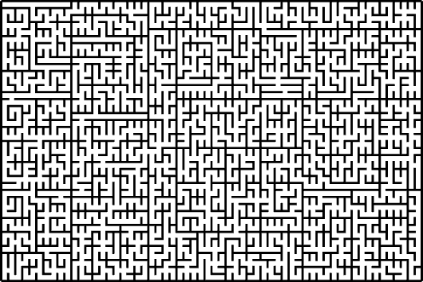
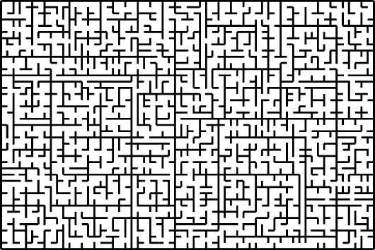
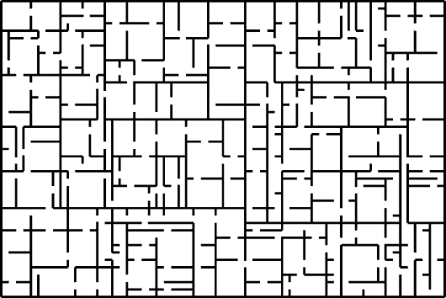
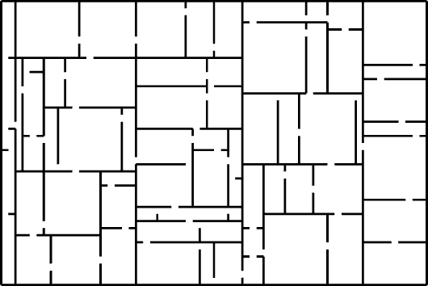
Лабиринти с различни минимални размери
m ≤ 1
m ≤ 2
m ≤ 5
m ≤ 10

Slide 19
Оразмеряване на стаите
  Избираме граница 10
  За елиминиране на „коридорите“ делението на зоната вместо в интервала (1,m-1) се прави в интервала (3,m-3)
  Така максималният размер на стая става 10, а минималният става 3
function labyrinth(x1,x2,y1,y2)
{
...
if (m<=10) return;
m = Math.round(random(3,m-3));
n = Math.round(random(0,n-1));
...
}

Slide 20
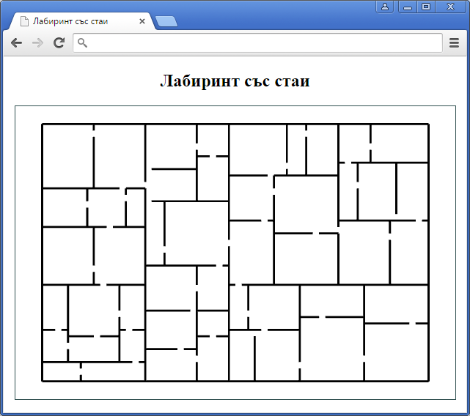
Тест
Файлове

Slide 21
Врати
Оформяне на врати
  Отворите в стените да станат нa врати
  Отворите да не достигат до горния край на стената
  Да няма ръбеста „чупка“, когато напречна стена свършва до ръб на врата

Slide 22
Реализация
  При създаване на стена от два паралелепипеда добавяме и трети отгоре им
  Отворите стесняваме от двете страни толкова, колкото е половината ширина на стена
  Параметърът true на Wall указва да се рисува издигната и по-ниска стена
if (dx>=dy)
{
wall.push( Wall(x1+m,y1,0,n+0.15) );
wall.push( Wall(x1+m,y1+n+1-0.15,0,dy-n-1+0.15) );
wall.push( Wall(x1+m,y1,0,dy,true) );
...
}
else
{
wall.push( Wall(x1,y1+m,n+0.15,0) );
wall.push( Wall(x1+n+1-0.15,y1+m,dx-n-1+0.15,0) );
wall.push( Wall(x1,y1+m,dx,0,true) );
...
}

Slide 23
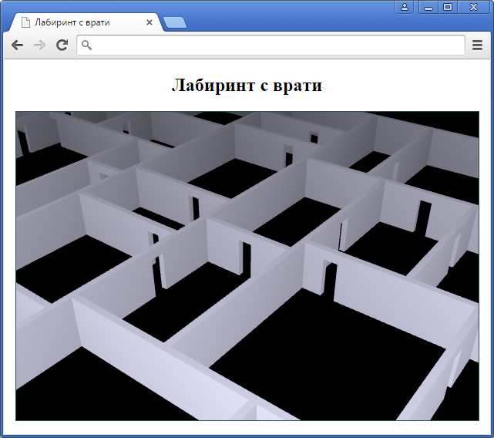
Тест
Файлове

Slide 24
Навигация из лабиринт

Slide 25
Навигация
Цел
  Възможност за интерактивно движение в лабиринта
  Контролиране с клавиатура или с мишка
  Избягване на препятствия
Предизвикателства
  Поради наличието на стаи движението не е по строго регламентирани пътища
  За всяка от целите има много възможни решения

Slide 26
Навигация с клавиатура
Движения
  Движение напред и спиране
  Завъртане наляво и надясно
  Да има малка инерция
Избор на клавиши
  Движение напред със стрелка нагоре [ ↑ ]
  Движение наляво с лява стрелка [←]
  Движение надясно с дясна стрелка [→]

Slide 27
Улавяне на клавиши
  Следим събитията keydown и keyup
  Проверяваме keyCode за [ ↑ ]=37, [←]=38 и [→]=39
  В променливите kLeft, kRight и kForward помним кои от трите клавиша са натиснати (true) или пуснати (false)
document.body.addEventListener('keydown',keyDown,false);
document.body.addEventListener('keyup',keyUp,false);
...
function keyDown(event)
{
if (event.keyCode==37) kLeft = true, kRight = false;
if (event.keyCode==38) kForward = true;
if (event.keyCode==39) kRight = true, kLeft = false;
}
function keyUp(event)
{
if (event.keyCode==37) kLeft = false;
if (event.keyCode==38) kForward = false;
if (event.keyCode==39) kRight = false;
}

Slide 28
Гледна точка и инерция
  В pos помним текущата позиция, а в dir – посока
  Ако е натиснат ляв/десен бутон, посоката се променя според скоростта dDir и изминалото време dTime
  Ако не е натиснат, скоростта dDir намалява плавно
  Аналогично се обработва и позицията pos
  Гледната точка засега е над лабиринта
if (kLeft) dDir = +1;
if (kRight) dDir = -1;
dir += dDir*dTime;
if (!kLeft && !kRight) dDir *= (1-5*dTime);
if (kForward) dPos = 5;
pos[0] += dPos*dTime*cos(dir);
pos[1] += dPos*dTime*sin(dir);
if (!kForward) dPos *= (1-5*dTime);
lookAt( [pos[0],pos[1],4],
[pos[0]+10*cos(dir),pos[1]+10*sin(dir),1],
[0,0,1] );

Slide 29
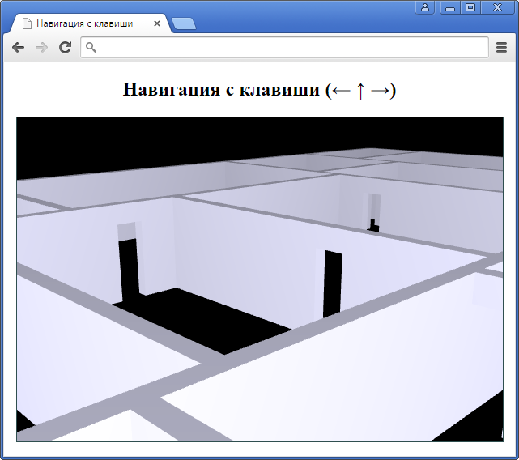
Тест
Файлове

Slide 30
Влизане в лабиринта
  По-широки врати: от ширина 1 до ширина 2
  Страничен ефект: стените трябва да са на четна позиция, за да не се случи напречна стена до средата на врата
  Все още минаваме свободно през стените
function labyrinth(x1,x2,y1,y2)
{ ...
m = 2*Math.round(random(3,m-3)/2);
n = 2*Math.round(random(2,n-4)/2);
if (dx>=dy)
{ ...
wall.push( Wall(x1+m,y1+n+2-0.15,0,dy-n-2+0.15) );
}
else
{ ...
wall.push( Wall(x1+n+2-0.15,y1+m,dx-n-2+0.15,0) );
}
}
:
lookAt([...,0],[...,0],[...] );

Slide 31
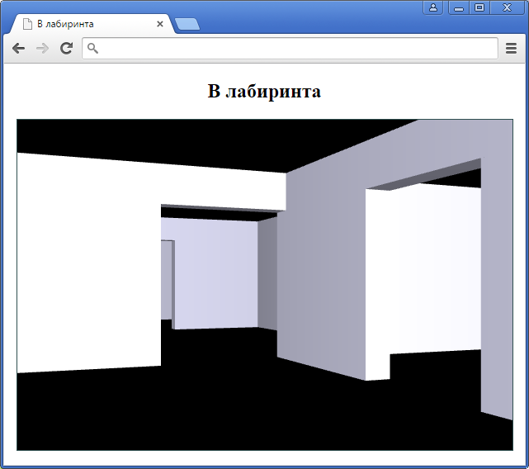
Тест
Файлове

Slide 32
Избягване на стени
Основна цел
  Да не може да се минава през стени
  Да е улеснено „уцелването“ на врата
Фактори за отчитане
  Нямаме битова маска на лабиринта, т.е. няма директна проверка дали дадена позиция е заета
  Около всяка стена има забранена зона, за да не може да се приближим прекалено близо до нея

Slide 33
Идея за реализация
  Около всяка стена има правоъгълна забранена зона
  (важи само за „приземните“ стени)
  Не навлизаме в тази зона, а се плъзгаме покрай нея
Стена
Забранена зона

Slide 34
Реализация
  Във функцията Wall, създаваща стена, изчисляваме габаритите на забранената зона
  Тя е от (x1,y1) до (x2,y2) и е на zone единици от стената
  Изчислената зона записваме в свойствата на стената
function Wall(x,y,dx,dy,narrow)
{
var zone = 0.3;
...
var w = new Cuboid(...);
if (!narrow)
{
w.x1 = w.center[0]-w.size[0]/2-zone;
w.x2 = w.center[0]+w.size[0]/2+zone;
w.y1 = w.center[1]-w.size[1]/2-zone;
w.y2 = w.center[1]+w.size[1]/2+zone;
}
return w;
}

Slide 35
Реализация на проверка за колизия
  Новата X кандидат-координата я запомняме в newX
  Проверяваме за колизия по X – т.е. дали newX е между x1 и x2 на някоя стена, докато оригиналната позиция по Y е между y1 и y2 за тази стена
  При първия такъв случай имаме колизия по X и връщаме в newX нейната стара стойност
  Аналогично се прави за колизия по Y
for (var i=0; i<wall.length; i++)
{
if (wall[i].x2>=newX && newX>=wall[i].x1 &&
wall[i].y2>=pos[1] && pos[1]>=wall[i].y1)
{
newX = pos[0];
break;
}
}
pos[0] = newX;

Slide 36
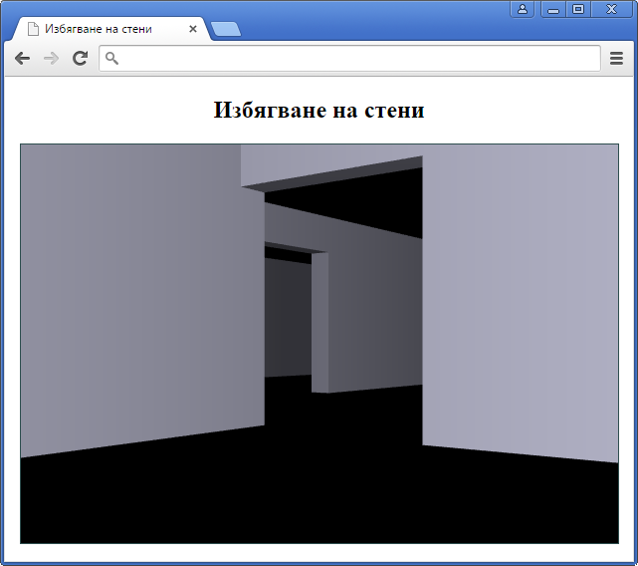
Тест
Файлове

Slide 37
Диаманти
Някаква цел на играта
  Събиране на диаманти
  Във всяка стая ще има по един

Slide 38
Реализация
  В дъното на рекурсията при генерирането на стаите
  Слагаме диамант в средата на всяка стая
  Формата на диаманта е геодезична сфера в нейния най-груб вид
GEODESIC_SIDES = 0;
function labyrinth(x1,x2,y1,y2)
{
...
if (m<=10)
{
diamonds.push(
custom(new GeodesicSphere( [x1/2+x2/2,y1/2+y2/2,-0.2], 1/4 ),
{
rot:[0,0,0],
color:[random(0.5,1.5),random(0.5,1.5),random(0.5,1.5)]
}) );
return;
}
...
}

Slide 39
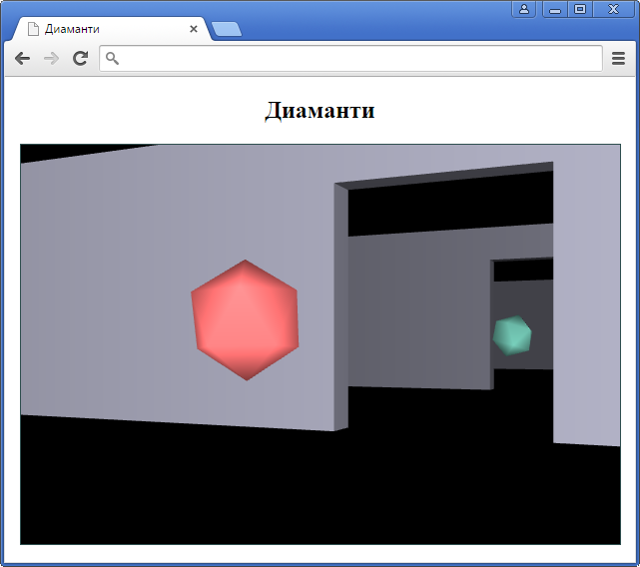
Тест
Файлове

Slide 40
Събиране на диаманти
  На всяка стъпка проверяваме дали има диамант, който е близо до положението
  Ако има, махаме го от масива със splice
  Показваме в заглавието оставащия брой диаманти
for (var i=0; i<diamonds.length; i++)
{
if ( Math.abs(pos[0]-diamonds[i].center[0])<1 &&
Math.abs(pos[1]-diamonds[i].center[1])<1 )
{
diamonds.splice(i,1);
document.getElementsByTagName('h2')[0].innerHTML =
'Събиране на диаманти - остават '+diamonds.length;
break;
}
}

Slide 41
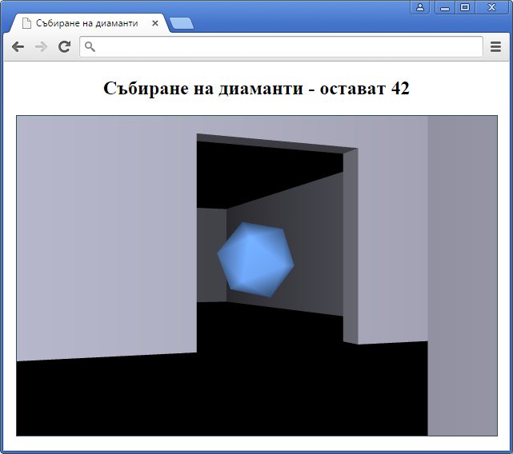
Тест
Файлове

Slide 42
Декориране и оформяне

Slide 43
Декориране и оформяне
Идеи
  Текстура на стените и пода
  Рамки на вратите
  Светлинна експлозия
  Колекция от диаманти
  Скачане, отстъпване, дишане

Slide 44

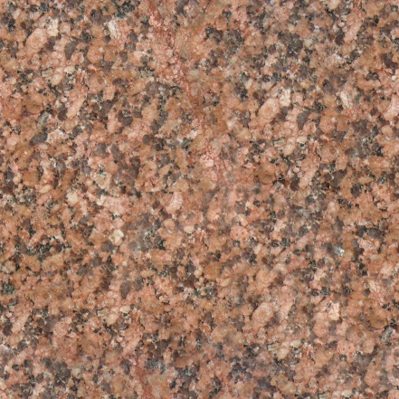
Текстури
Добавяне на текстура
  Стените да са с текстура (хоризонтални ленти)
  Подът да е с текстура (мраморна мозайка)
Indented Concrete 2 и Sandstone Stone, предоставени любезно от maxTextures
Автор: Max Boughen, Всички права запазени www.maxtextures.com

Slide 45
Текстури
  Една текстура за всички стени и втора за пода
  Добавяме променлива uUseTexture в шейдъра за фрагменти, ако нейната стойност е true, се ползва цвят от текстура, ако е false – ползва се само цветът на обекта
  За рисуване на диамантите изключваме текстурите и деактивираме подаването на текстурни координати през атрибутната променлива aST
gl.uniform1i(uSampler, 0);
gl.activeTexture(gl.TEXTURE0);
texWall = loadTexture('Concrete_14_UV_H_CM_1.jpg');
texFloor = loadTexture('Marble_05_UV_H_CM_1.jpg');
:
gl.uniform1i(uUseTexture,true);
for (var i=0; i<wall.length; i++) { ... }
for (var i=0; i<others.length; i++) { ... }
gl.uniform1i(uUseTexture,false);
gl.disableVertexAttribArray(aST);
for (var i=0; i<diamonds.length; i++) { ... }

Slide 46
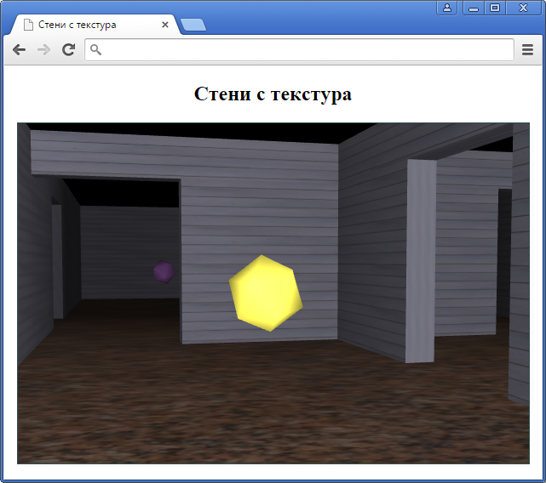
Тест
Файлове

Slide 47
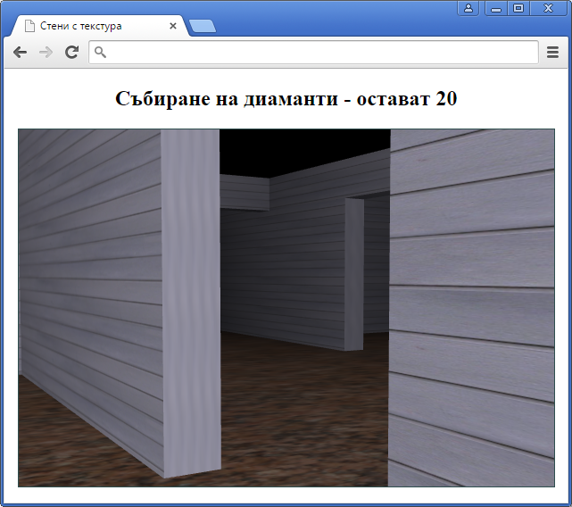
Рамка на вратите
  Около вратите (страничките плоскости на стените) се вижда дефект в текстурата
  Причината е, че засега една и съща текстурна матрица се ползва за всички стени на паралелепипед
  Вариант №1 – добавяме възможност за различни матрици
  Вариант №2 – дефинираме нов обект, около който текстурата се увива плавно
  Вариант №3 – скриваме дефекта, като сложим рамка

Slide 48
Реализация
  Функция Door, създаваща две странични плоскости и една плоскост отгоре
  Параметрите x и y са координати на едната рамка, а другата се намира на x+dx и y+dy (като едно от dx и dy е 0, а другото е 2, така се определя ориентацията на вратата)
function Door(x,y,dx,dy)
{
var m = texIdentity();
texScale(m,[1,6]);
var style = { color: [1.2,1,0.9],
texture: texFloor,
texMatrix: m
};
var sx = 0.04+0.16*dy;
var sy = 0.04+0.16*dx;
others.push(custom(new Cuboid([...],[sx,sy,2]),style));
others.push(custom(new Cuboid([...],[sx,sy,2]),style));
style.rot = [0,45*dx,45*dy];
others.push(custom(new Cuboid([...],[sx,sy,1.73]),style));
}

Slide 49
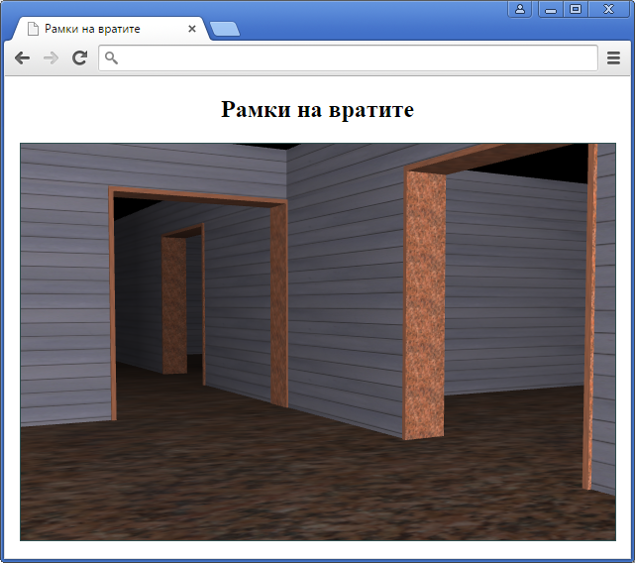
Тест
Файлове

Slide 50
Светлинна експлозия
Идея
  При вземане на диамант да става експлозия
  Цялото графично поле побелява изцяло, дори и
  най-тъмните зони, подобно на временна слепота
  Постепенно цветовете се възвръщат
Промяна в шейдъра за фрагменти
  Нова глобална променлива uExplosion между 0 и 1; ако е 1, всичко става бяло, а при 0 е оригиналният цвят
uniform float uExplosion;
void main( )
{
...
gl_FragColor = vec4(k*vColor*texCol+vec3(uExplosion),1.0);
}

Slide 51
Реализация на експлозията
  Променливата explo е текущата степен на експлозия
  Нейната стойност се ползва за променливата uExplosion
  Понеже в шейдъра за фрагменти не се обработват пиксели от фона, стойността на explo се използва и за задаване на фоновия цвят в clearColor
  При вземане на диамант explo става 1
  Иначе на всеки цикъл от анимацията explo се намалява
for (var i=0; i<diamonds.length; i++)
{
if ( Math.abs(pos[0]-diamonds[i].center[0])<1 && ... )
{ ...
explo = 1;
break;
}
}
gl.uniform1f(uExplosion,explo);
gl.clearColor(explo,explo,explo,1);
explo *= (1-dTime);

Slide 52
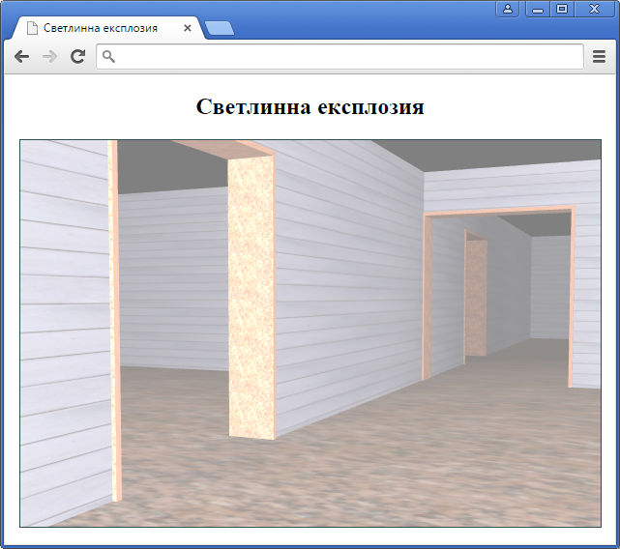
Тест
Файлове

Slide 53
Колекция от диаманти
Нова функционалност
  Събраните диаманти да се показват отдолу на екрана
  И графичното поле да заема целия прозорец
Реализация
  Всеки диамант има ново свойство – collected
  За взетите диаманти collected е true и те не се изтриват от масива с диаманти diamonds
  Нормалното рисуване на диамант в лабиринта се отнася само за тези, които не са събрани
for (var i=0; i<diamonds.length; i++)
if (!diamonds[i].collected)
diamonds[i].draw();

Slide 54
  За събраните диаманти наслагваме нов кадър, като изчистваме буфера за дълбочина, запазвайки цветовете
  Имаме нова проекция, нова гледна точка
  Диамантите ги разполагаме в редица в долния край на екрана от –dX до +dX по оста X
  Ако редът се напълни, преминаваме към по-горен ред
ortho(gl.canvas.width,gl.canvas.height,-1000,1000);
gl.clear(gl.DEPTH_BUFFER_BIT);
lookAt([0,0,1000],[0,0,0],[0,1,0]);
var dX=Math.round(gl.canvas.width/2/50)*50-50;
var x=-dX;
var y=-Math.round(gl.canvas.height/2/50)*50+50;
for (var i=0; i<diamonds.length; i++)
if (diamonds[i].collected)
{
diamonds[i].center = [x,y,0];
diamonds[i].draw();
x += 50;
if (x>dX) {x=-dX; y+=50;}
}

Slide 55
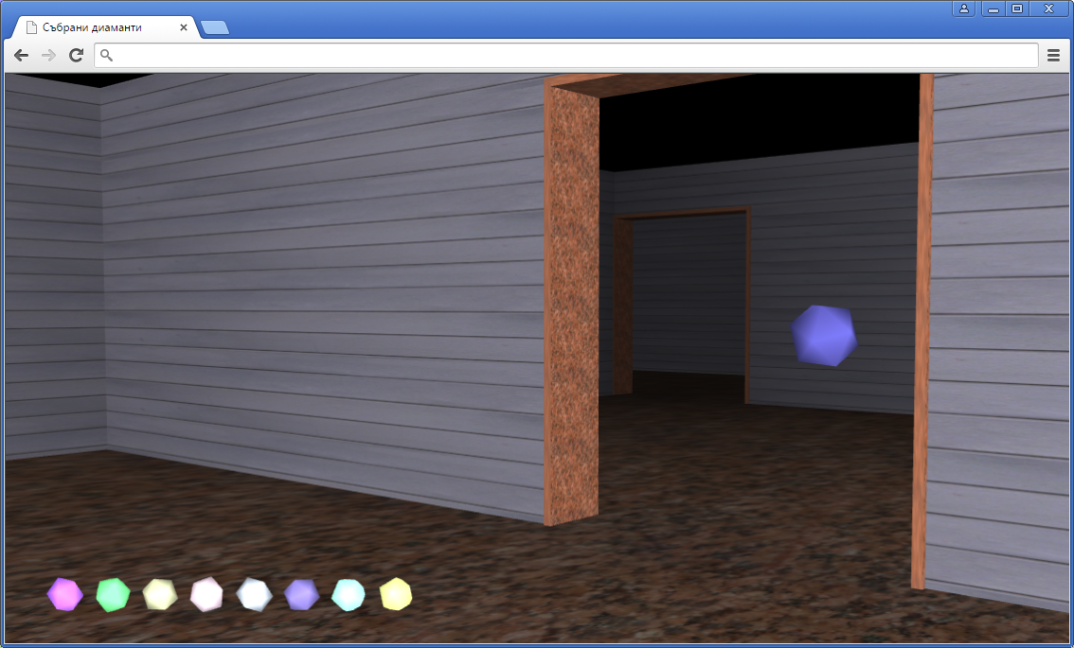
Тест
Файлове

Slide 56
Скачане, отстъпване, дишане
Добавка на дребни движения
  Скачане, без прескачане, активира се с интервал
  Запомня се времето на скока, самият скок е фрагмент от синусоида от 0 до 180°, височина 6 единици, 2-секунден
  По време на скачането се отдалечава затъмняването с uFog, за да се вижда по-далеч
  Добавено е и микродвижение с амплитуда 0.01, което създава илюзията за дишане
var jumpZ = 0;
gl.uniform1f(uFog,15.0);
if (time-jumpTime<=2)
{
jumpZ = 6*sin(Math.PI*(time-jumpTime)/2);
gl.uniform1f(uFog,15.0+3*jumpZ);
}
jumpZ += 0.01*sin(3*time);

Slide 57
Отстъпване
  Със стрелка надолу [ ↓ ] се отдръпваме назад, може да минаваме през врати, но не и през стени
  Реализирано като движение напред, но с отрицателно разстояние в dPos
Бързо и бавно въртене
  При движение, въртенето е добре да е по-бавно, понеже се симулира движение по дъга
  При стоене, въртенето е добре да е по-бързо, понеже се симулира оглеждане
  Това е установено експериментално
if (kForward) dPos = 4;
if (kBackward) dPos = -4;
if (kLeft) dDir = +((kForward||kBackward)?0.8:1.6);
if (kRight) dDir = -((kForward||kBackward)?0.8:1.6);

Slide 58
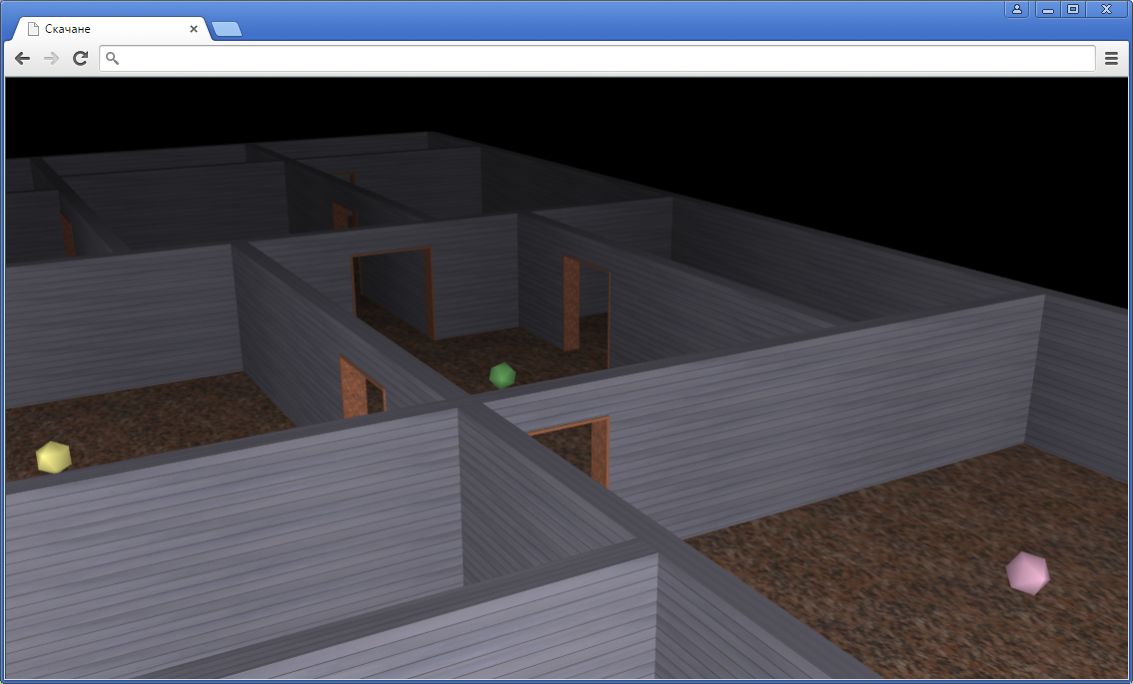
Тест
Файлове

Slide 59
Речник

Slide 60
Речник на новите неща
Събития
JavaScript
keydown | Натискане на клавиш
keyup | Пускане на клавиш
event.keyCode | Код на клавиш
splice | Метод на масивите, премахва или вмъква елементи в масива

Slide 61
Въпроси и коментари

Slide 62
Край

